Slide 1
17. století
Třicetiletá válka (1618 – 1648)
ustoupení od pronásledování =>
Romové v armádách (Švédsko, Francie)
2. polovina 17. století
1697 Vogelfrei x 1698 první doložené usazení na Moravě – Štěpán Daniel, kovář, panství Kouniců
informační tabule

Slide 2
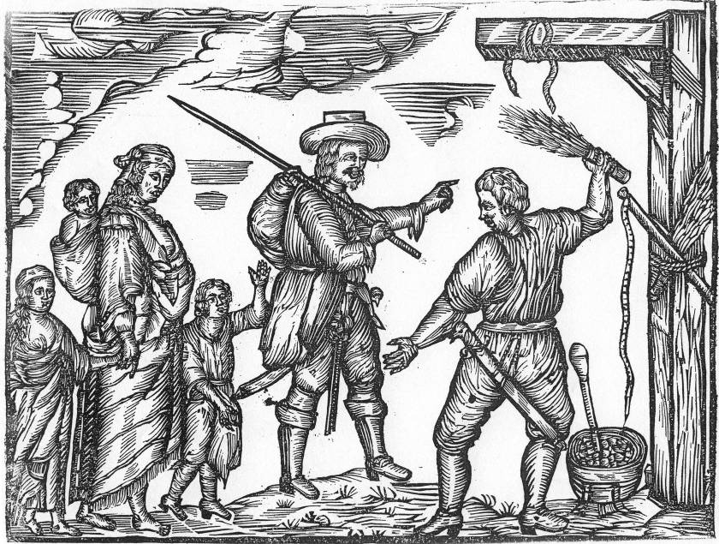

Slide 3
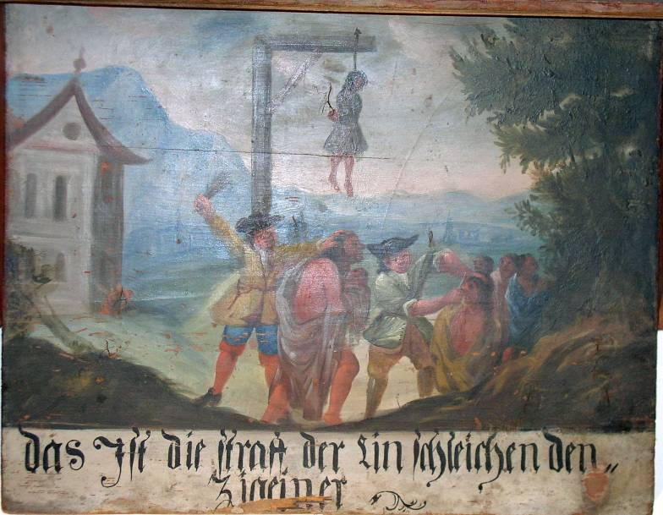

Slide 4
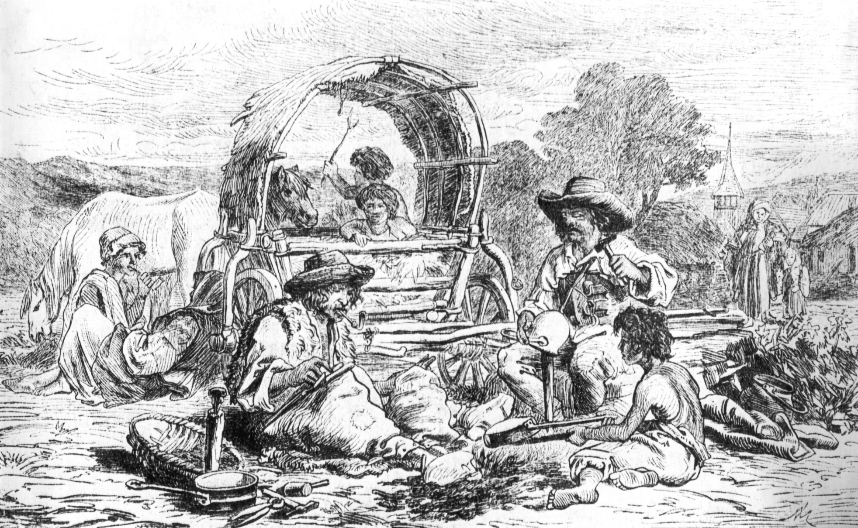
Čechy – represivní přístup
Morava – první usazování
- 1698 kovář Štěpán Daniel s rodinou (Uherskobrodsko)

Slide 5
2. polovina 18. století
Marie Terezie (1740 – 1780)
„3x a dost“ – vyhnání → vymrskání → zabití
první asimilační pokusy v Uhrách
uznání rodné země pro Romy
Josef II. (1780 – 1790)
1783 sčítání Romů na Moravě
legalizace pobytu Romů na Moravě a nucené usazení

Slide 6
19. století
sjednocení úředního postupu proti všem tulákům a práce se štítícím lidem:
konec přímé fyzické likvidace
domovská příslušnost k obci (1863)
policejní vyhošťování a postrk (1871)
donucovací pracovny a polepšovny (1885)
1888 přípis rakouského ministerstva vnitra
14 bodů
Romy z cizího území možno vykázat
obživa na základě povolení

Slide 7
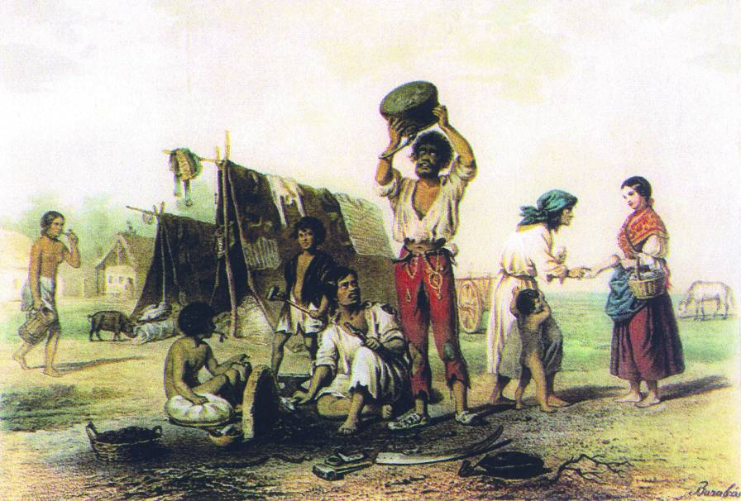

Slide 8
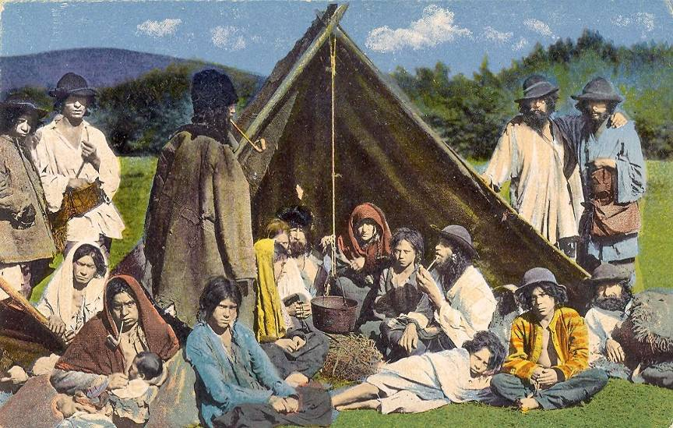

Slide 9
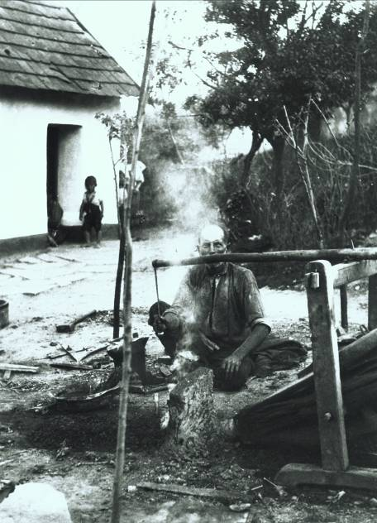

Slide 10
První republika
Na území Československa 70 – 100.000 Romů
Subetnické skupiny: slovenští Romové, maďarští Romové, moravští Romové, čeští Romové, Sinti, olašští Romové
Tradiční způsoby obživy: kovářství, hudba, obchod, pomocné práce

Slide 11
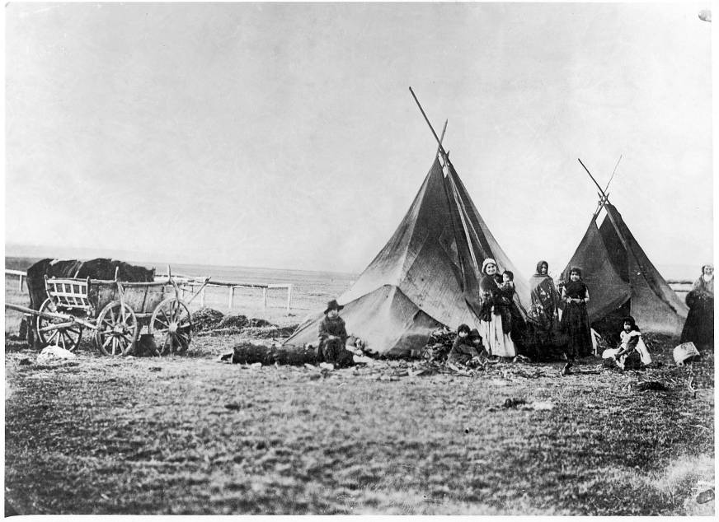

Slide 12
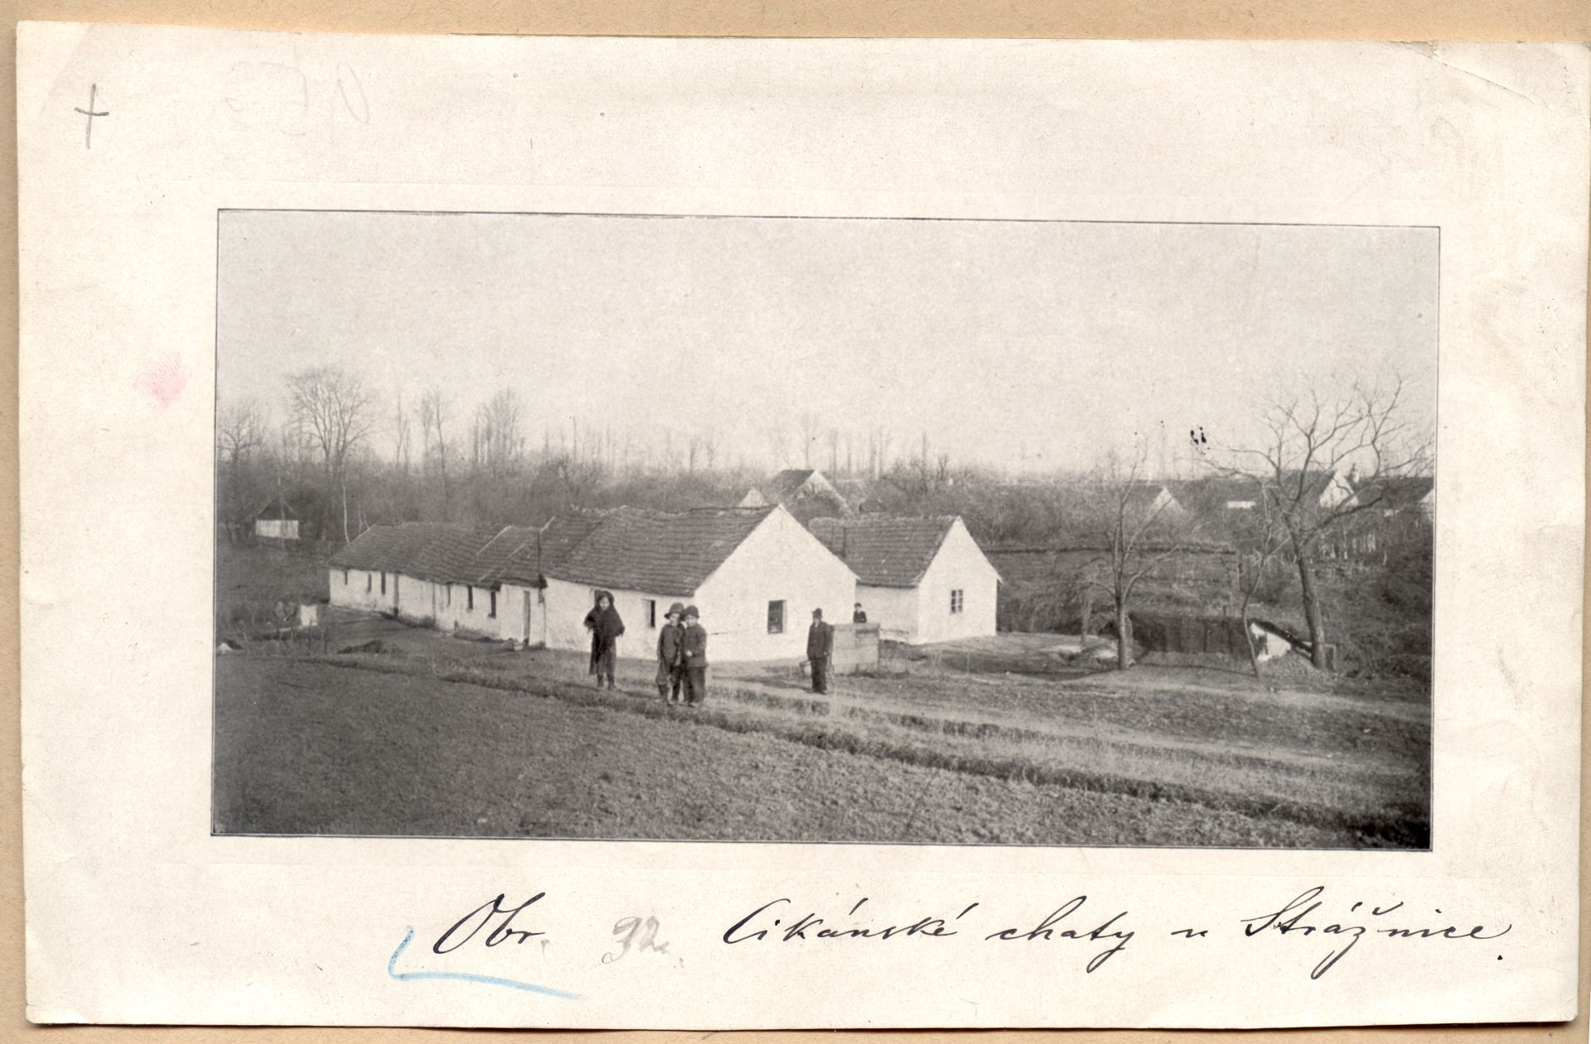

Slide 13
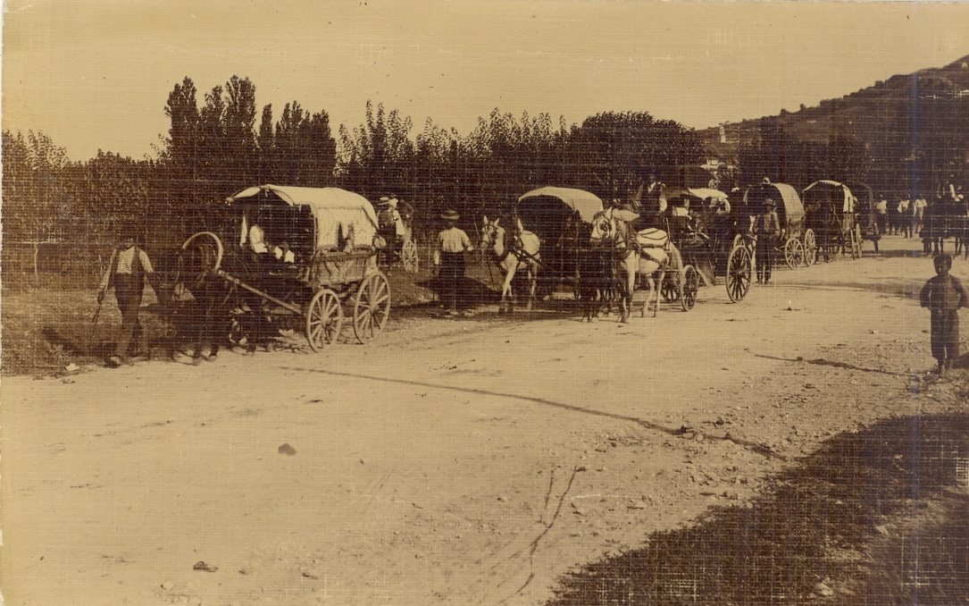

Slide 14
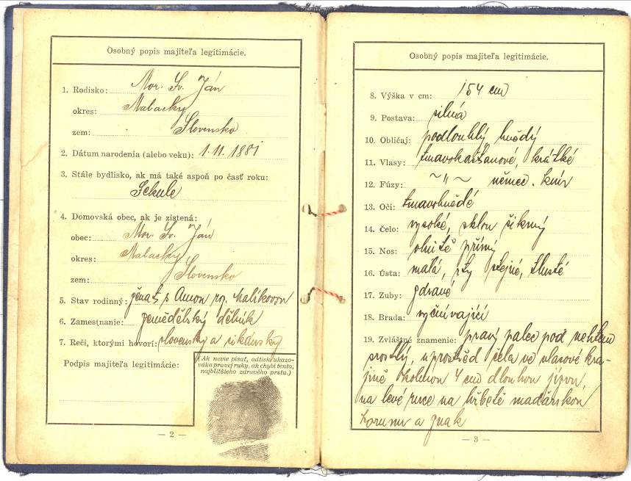
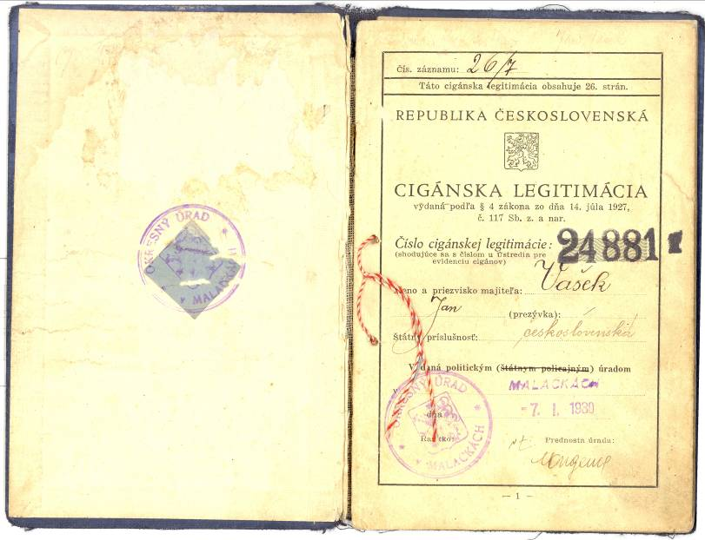
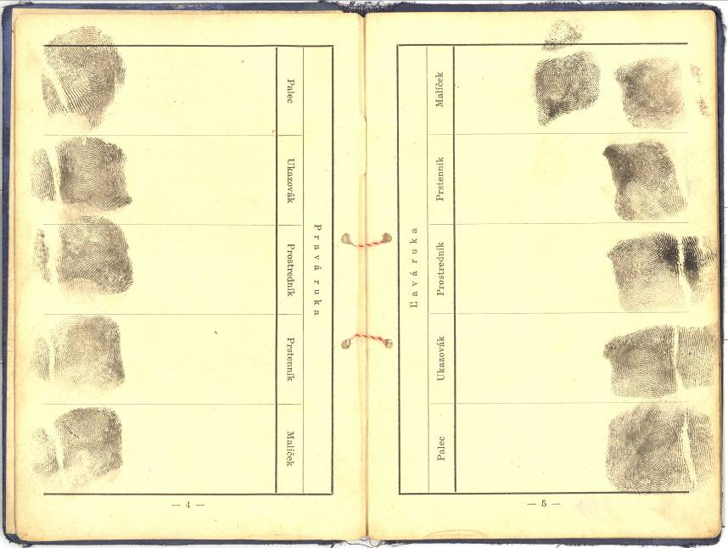
1927 – zákon č. 117 „o potulných cikánech“
cikánské legitimace
kontrola a omezení kočování

Slide 15
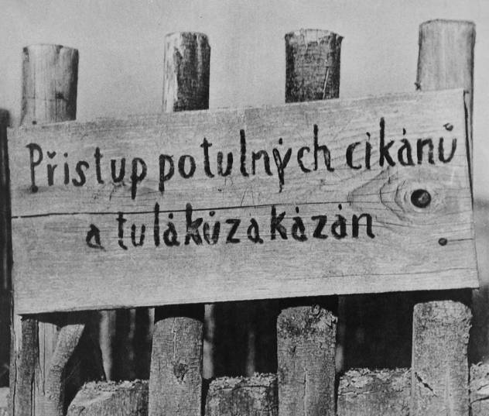

Slide 16
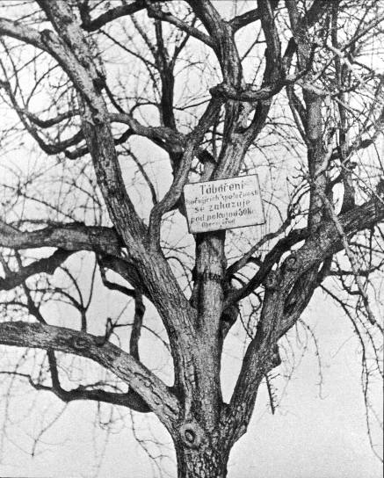

Slide 17
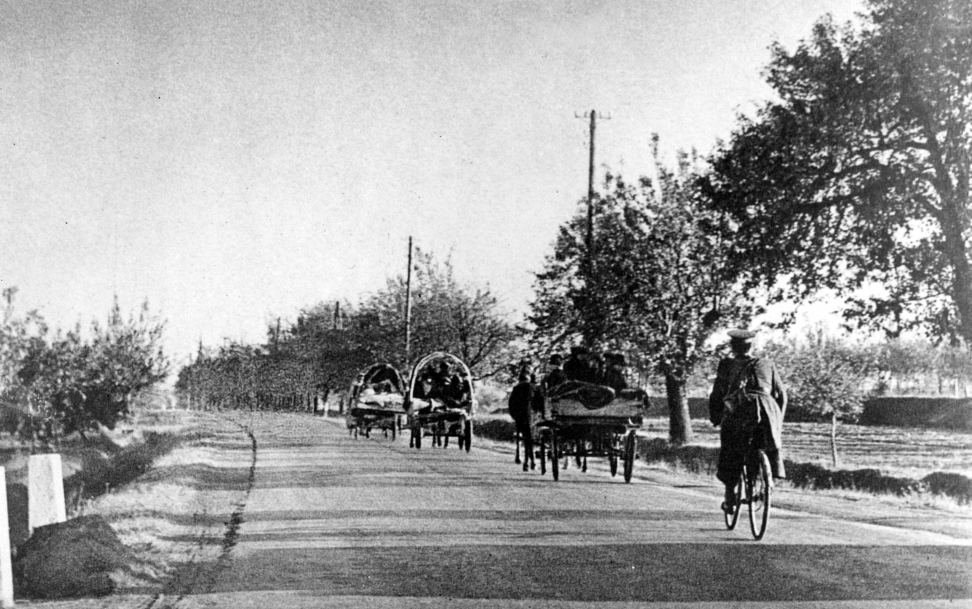

Slide 18
Soužití s majoritou
vzdělávání
interetnické sňatky
přebírání kulturních jevů

Slide 19
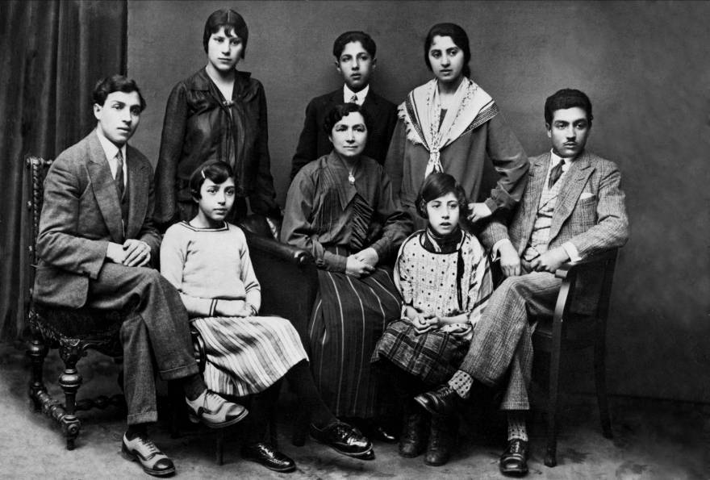

Slide 20
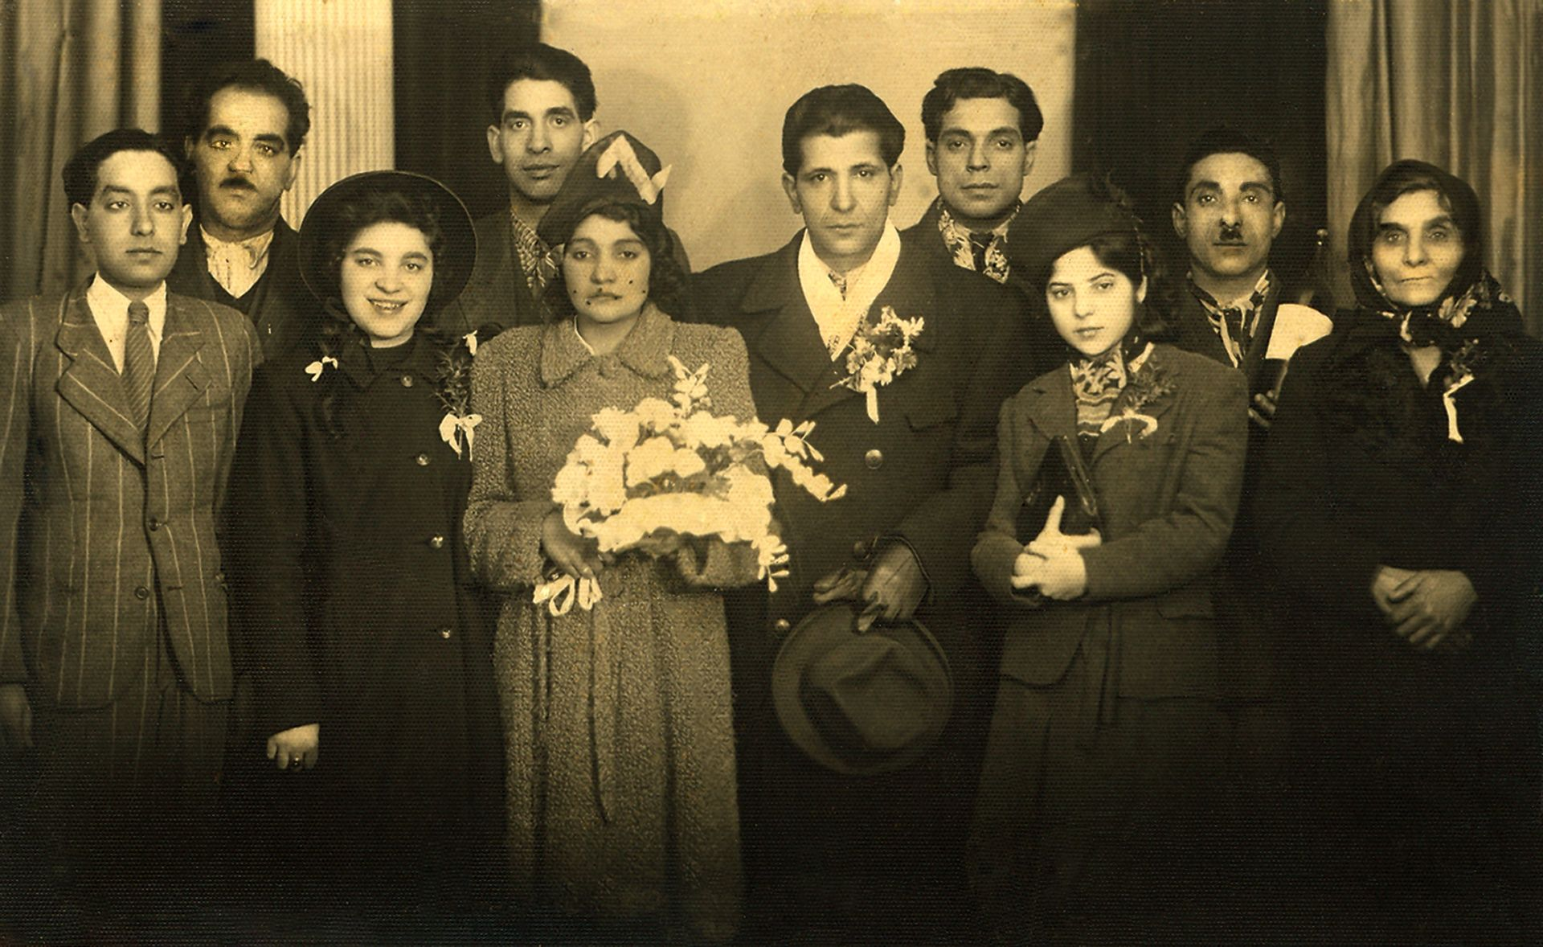

Slide 21
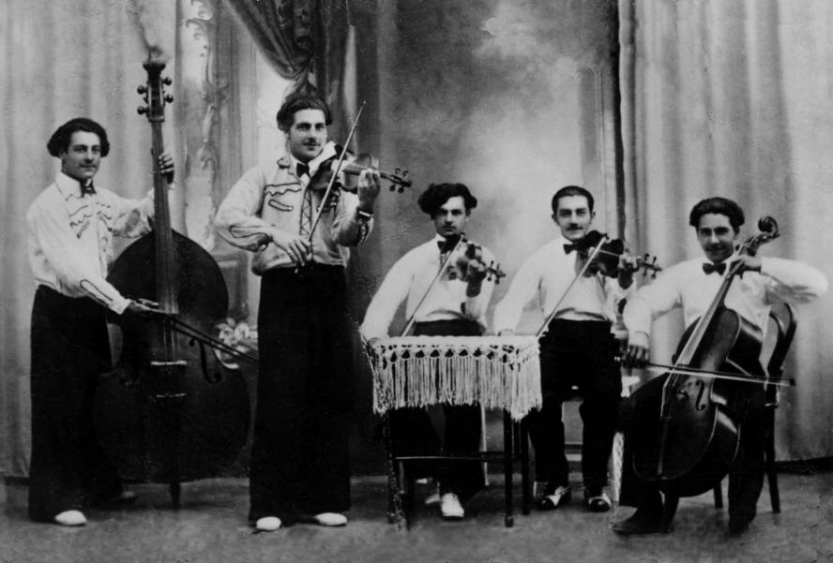

Slide 22
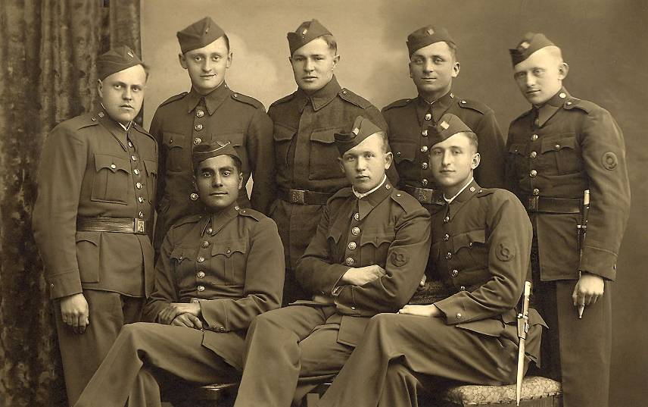

Slide 23
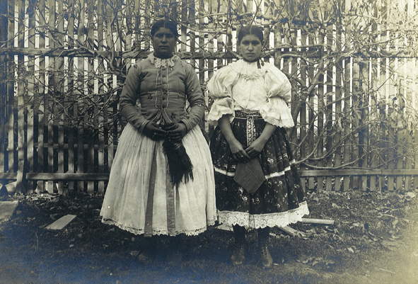

Slide 24
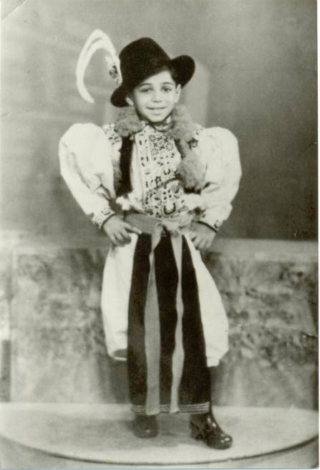

Slide 25
Druhá světová válka
1933 Cikáni = asociálové
asociálnost závisí na genetické vybavenosti
1936 výzkumy dr. Rittera a E. Justinové
Nečistá rasa stejně jako Židé
1938 potírání cikánského zlořádu:
- zákaz kočování, deportace

Slide 26
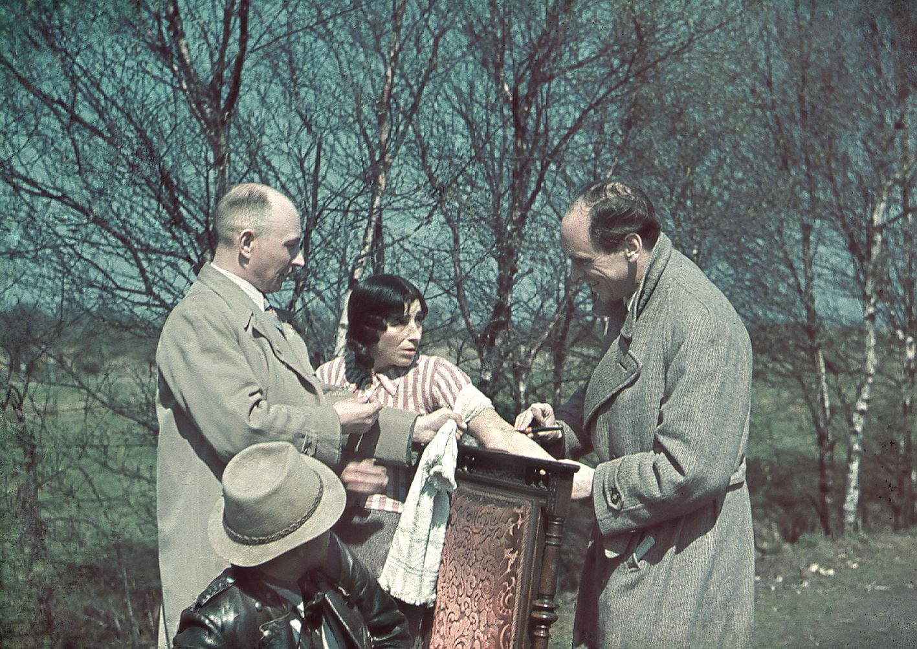

Slide 27
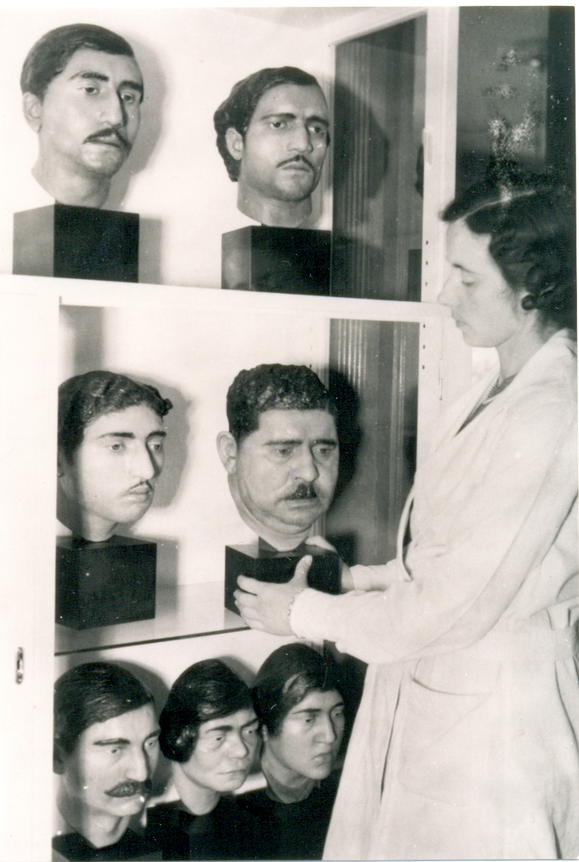

Slide 28
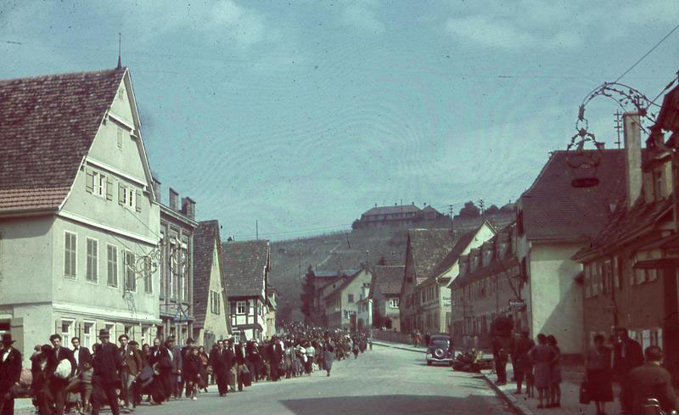

Slide 29
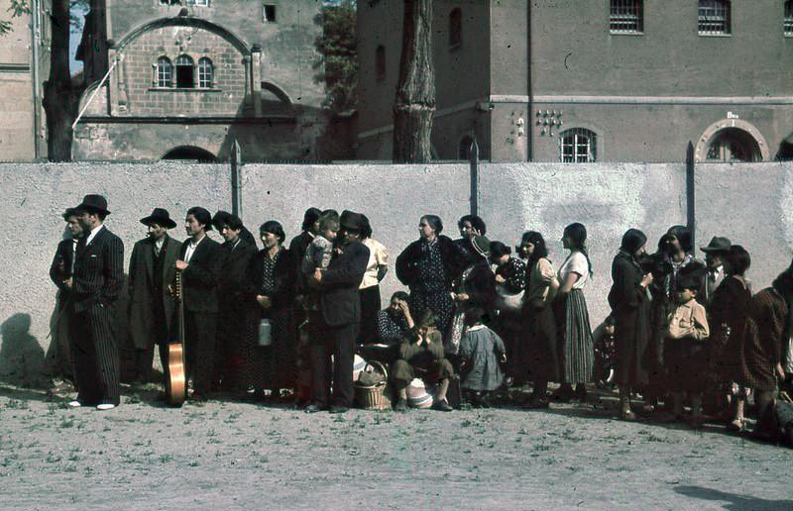

Slide 30
Protektorát Čechy a Morava
Do roku 1942 platily zákony první republiky – namířeny proti „práce se štítící“ a „asociálům“
Od roku 1939 se museli všichni Romové usadit
Od roku 1942 pouze německá legislativa vedená proti cikánům a cikánským míšencům
Osvětimský výnos
Preventivní potírání zločinnosti
Potírání cikánského zlořádu

Slide 31
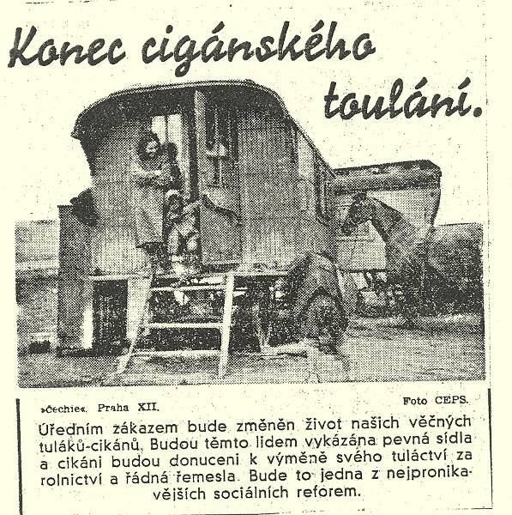

Slide 32
Tábory v Letech u Písku a v Hodoníně u Kunštátu:
1940 kárné pracovní tábory – 10 – 25% Romů
1942 sběrné tábory (donucovací pracovny)
7/1942 cikánské tábory
celkem vězněno 2.700 osob
Transport do Auschwitz II. – Birkenau

Slide 33
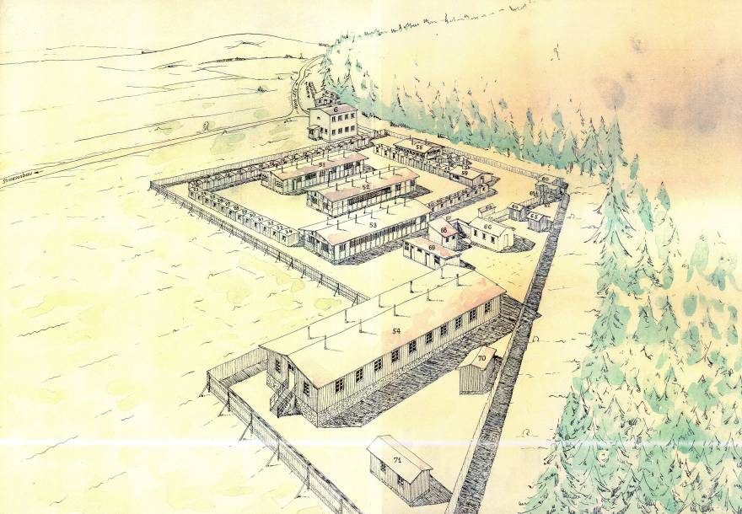

Slide 34
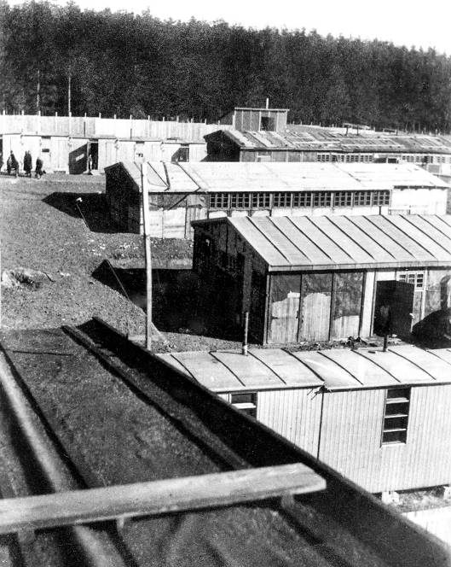

Slide 35
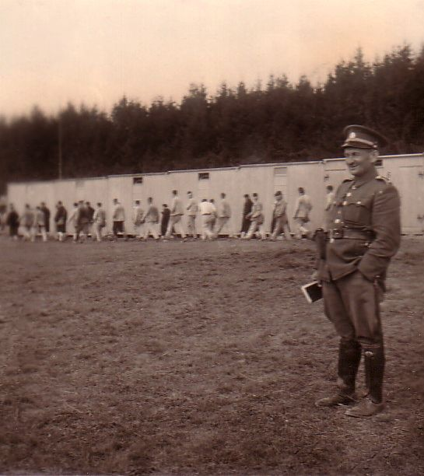

Slide 36
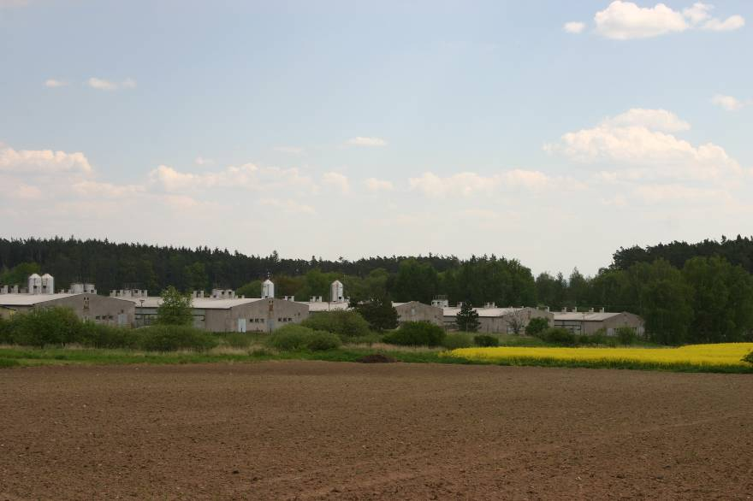

Slide 37
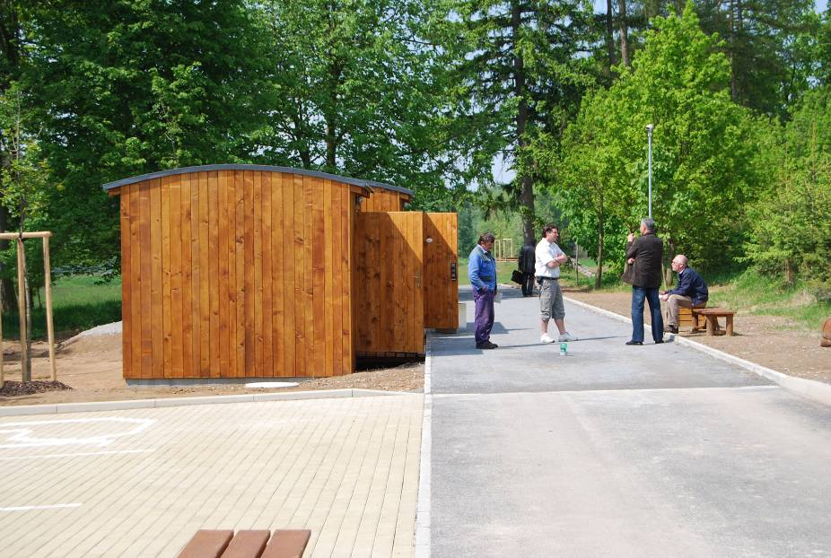

Slide 38
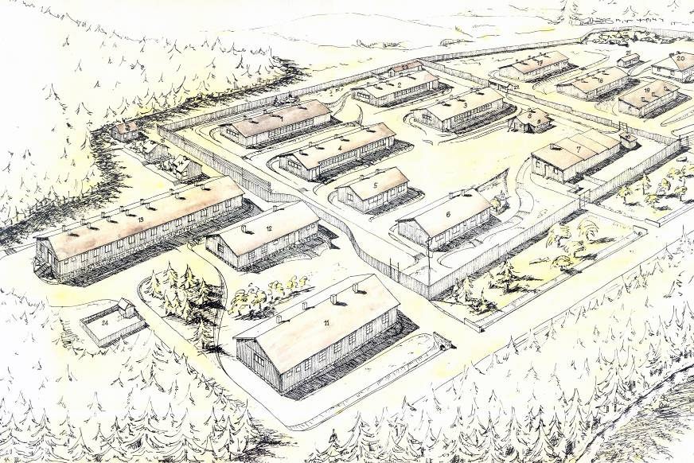

Slide 39
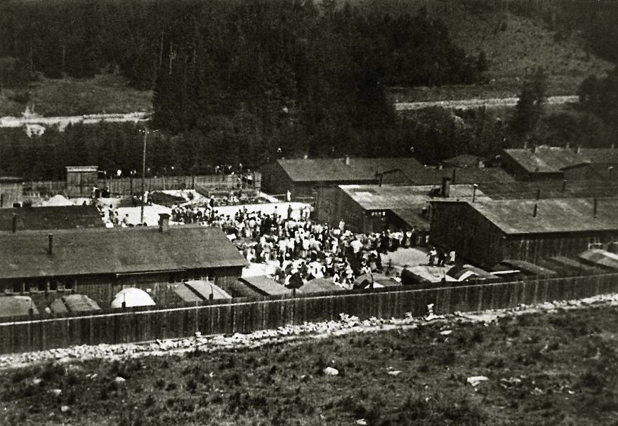

Slide 41
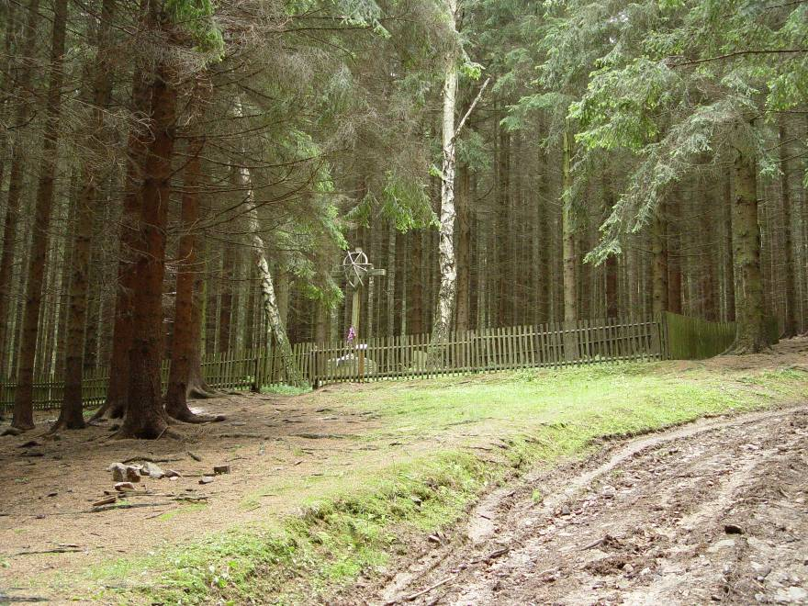

Slide 42
Slovensko
Legislativa → konečné řešení
1939: odebrány kočovnické a živnostenské listy
státní občané x cizí živly
pracovní jednotky
1941: usazení
izolace od místního obyvatelstva
pracovní tábory

Slide 43
1944: zajišťovací tábor pro cikány
spolupráce s partyzány
Následky 2. svět. války na Slovensku:
několik set obětí
narušené vazby s domácím obyvatelstvem
ještě větší bída

Slide 44
Následky 2. světové války v Čechách a na Moravě:
v roce 1942 na území protektorátu 6 500 Romů
V roce 1945 583 Romů
=> zahynulo 90% předválečné romské populace
Následky 2. světové války v Evropě:
- v koncentračních táborech zahynulo 200 – 500 tisíc evropských Romů (20 000 v Osvětimi)
Romské termíny pro genocidu:
Murdaripen / Baro mariben / Porrajmos

Slide 45
Československo 1945 – 1989
Čechy a Morava:
návrat do domovských obcí
Slovensko:
zhoršené životní podmínky
zdvojnásobený počet
osídlování pohraničí =>
nekvalifikovaná práce
narušení rodinných svazků
nové neznámé principy způsobů obživy, způsobu života
povinné vzdělávání (x jazyková nevybavenost)
sociální status místo národnostního

Slide 48
Represivní postup:
zákaz vstupu do měst
1947 soupis → Čechy a Morava 17 000
Slovensko 84 000
návrhy řešení
Po 1948:
kočovní x usazení
komise pro řešení cikánské otázky
1950 zrušen zákon z roku 1927

Slide 49
zařazení Romů do socialistického státu
zaměstnání
bydlení
vzdělání
zdravotnictví

Slide 50
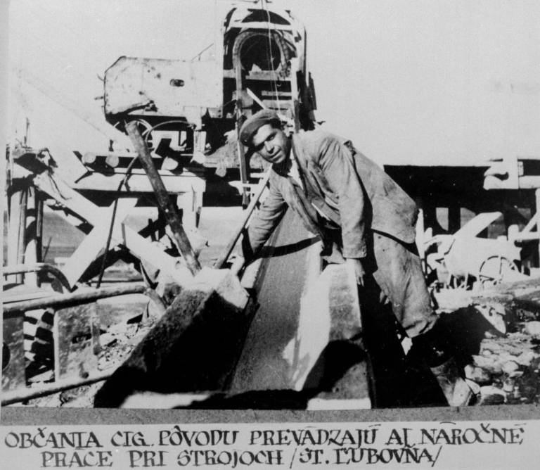

Slide 52
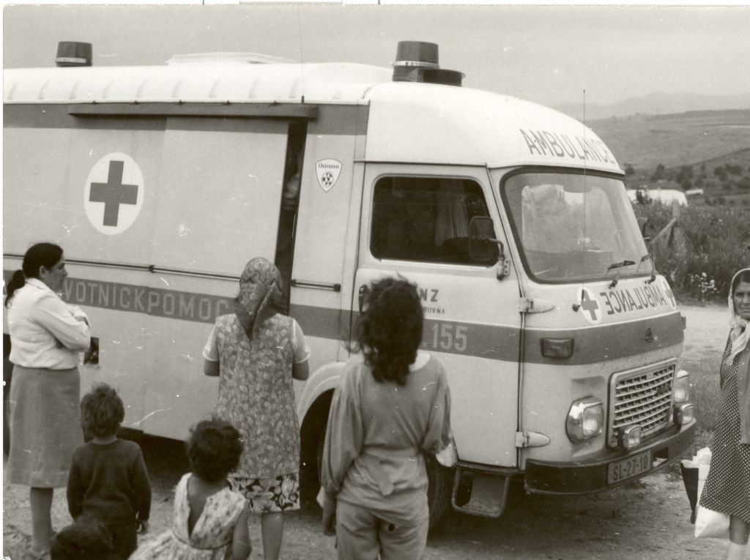

Slide 53
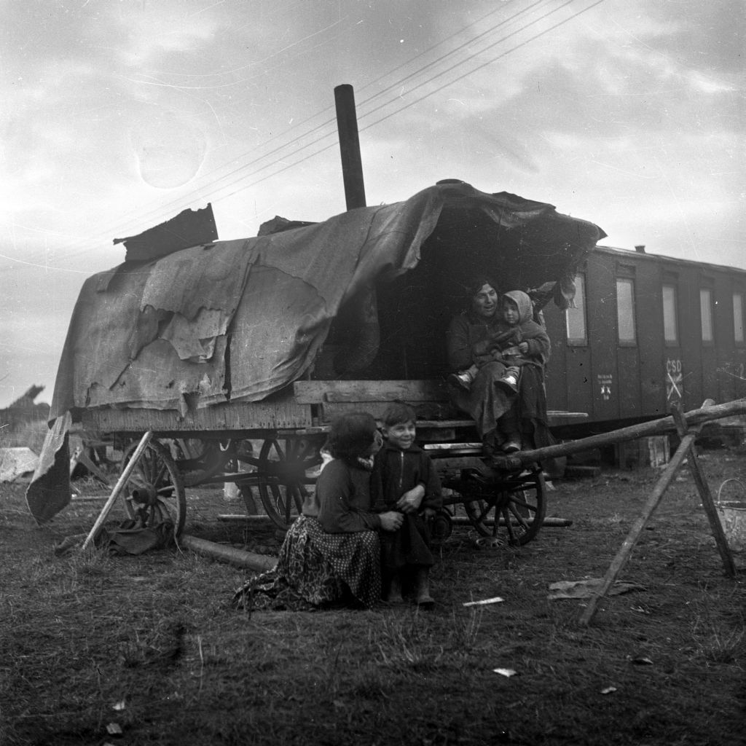
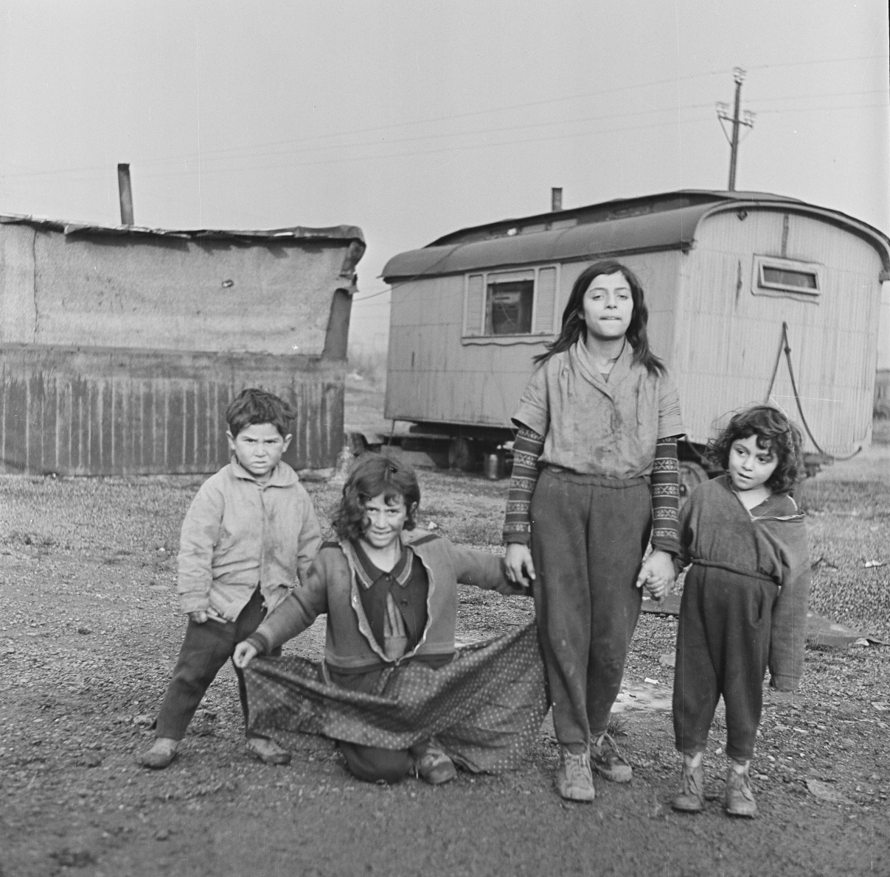
1958 – zákon č. 74 o zákazu kočování:
soupis a usazení kočovných Romů
rozdělení všech Romů do 3 kategorií
státní péče
=> asimilace

Slide 54
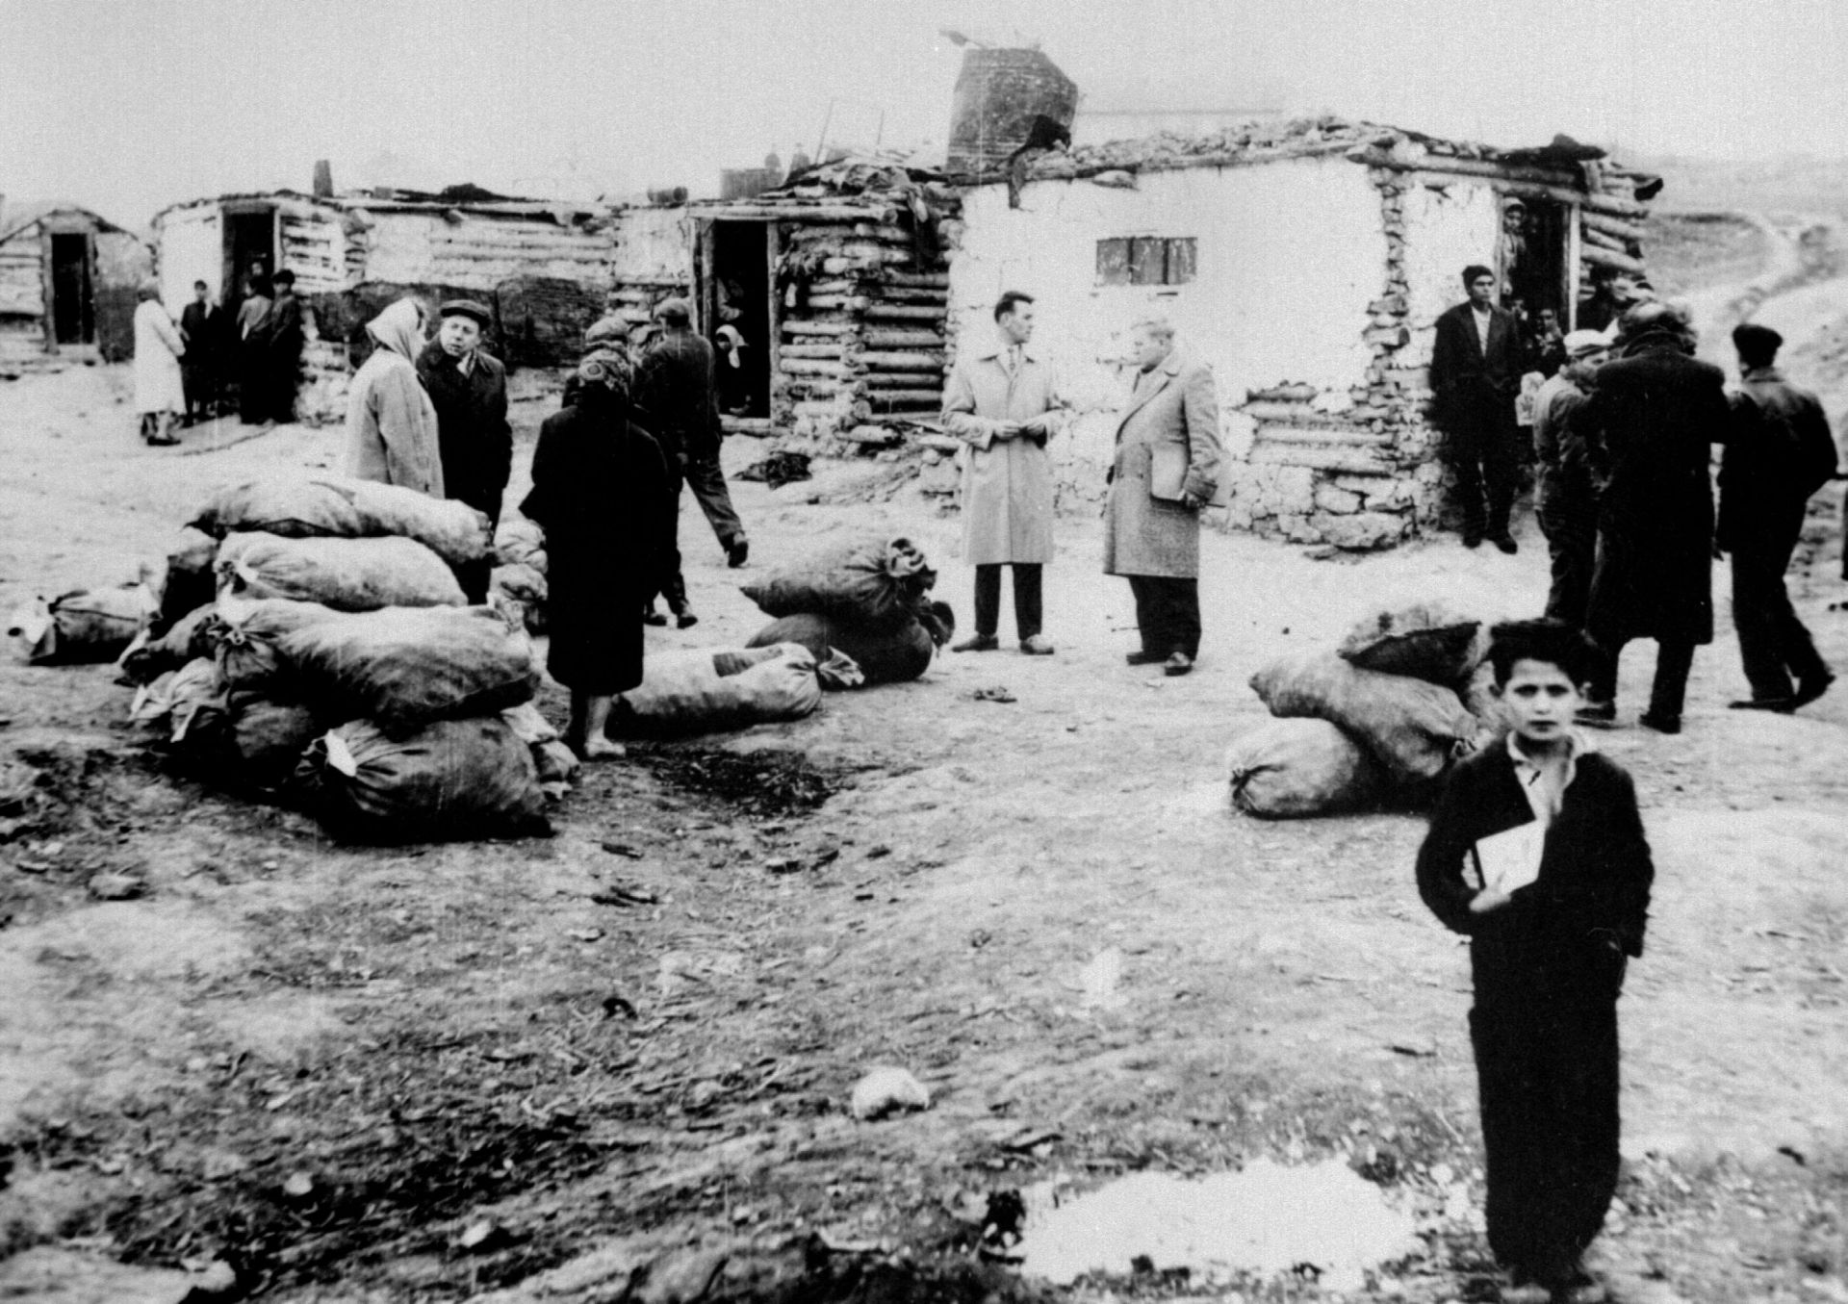
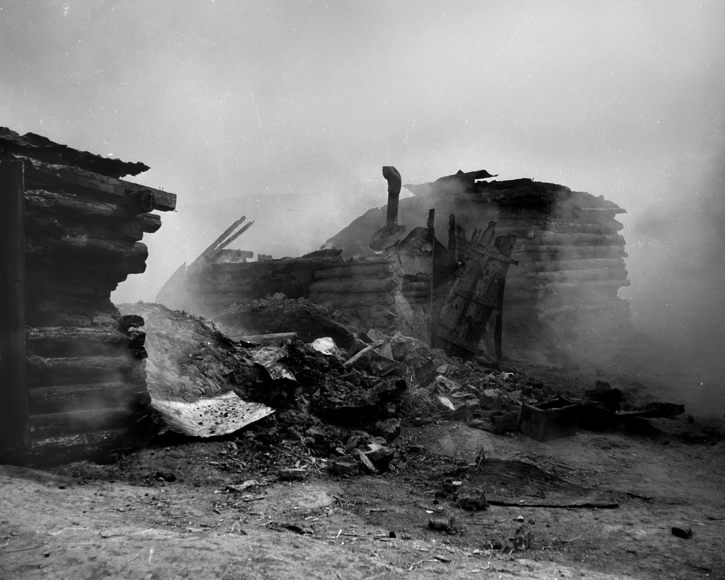
1965 – likvidace romských osad a přesídlování jejich obyvatel:
přehodnocené 3 kategorie
plán likvidace a přesunu zkrachoval

Slide 55
1969 – 1973 Svaz Cikánů-Romů:
první romská politická organizace u nás
řešení životních podmínek Romů
podpora kultury a jazyka
pod tlakem normalizace zrušen

Slide 56
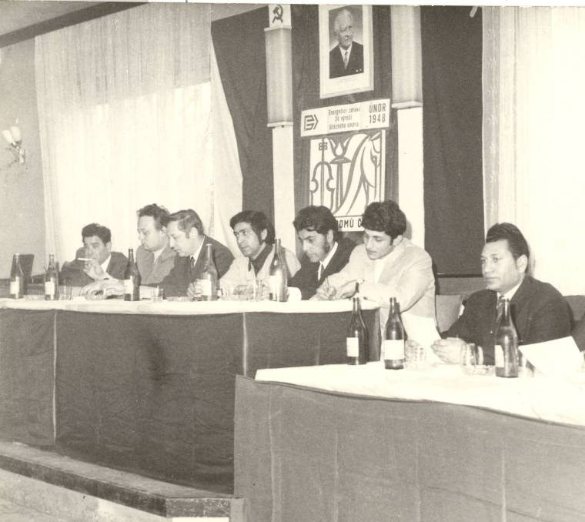

Slide 57
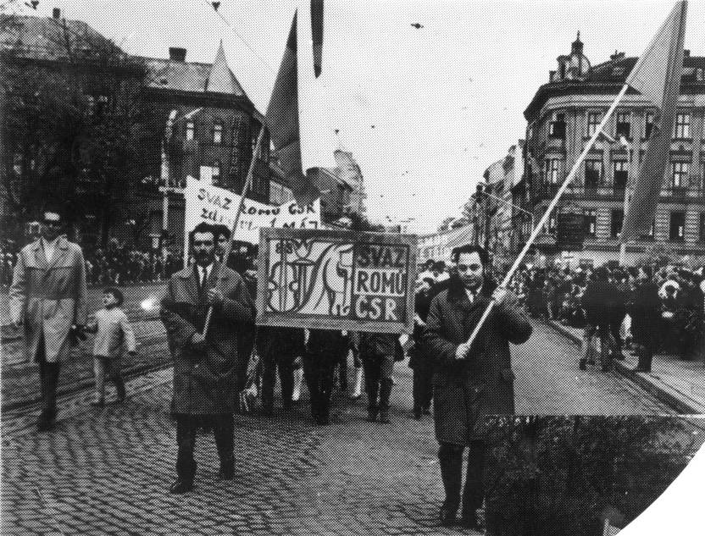

Slide 59
80. léta 20. století – od asimilace ke kulturní integraci
povolení kulturních spolků
vzdělávání
x
Romové stále nejsou národnostní menšina
segregační postup při ubytování
umísťování dětí do dětských domovů
celkový úpadek a ztráta vlastní identity

Slide 60
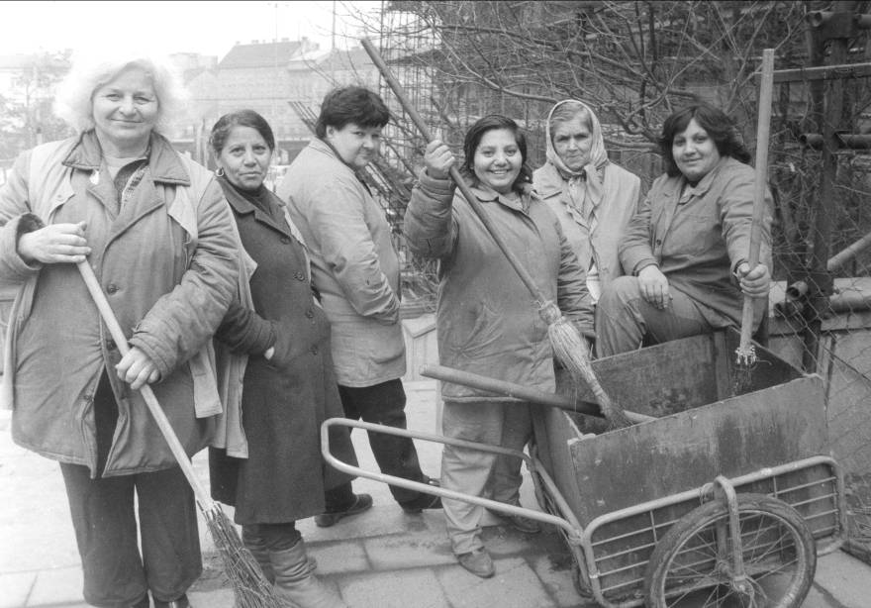

Slide 61
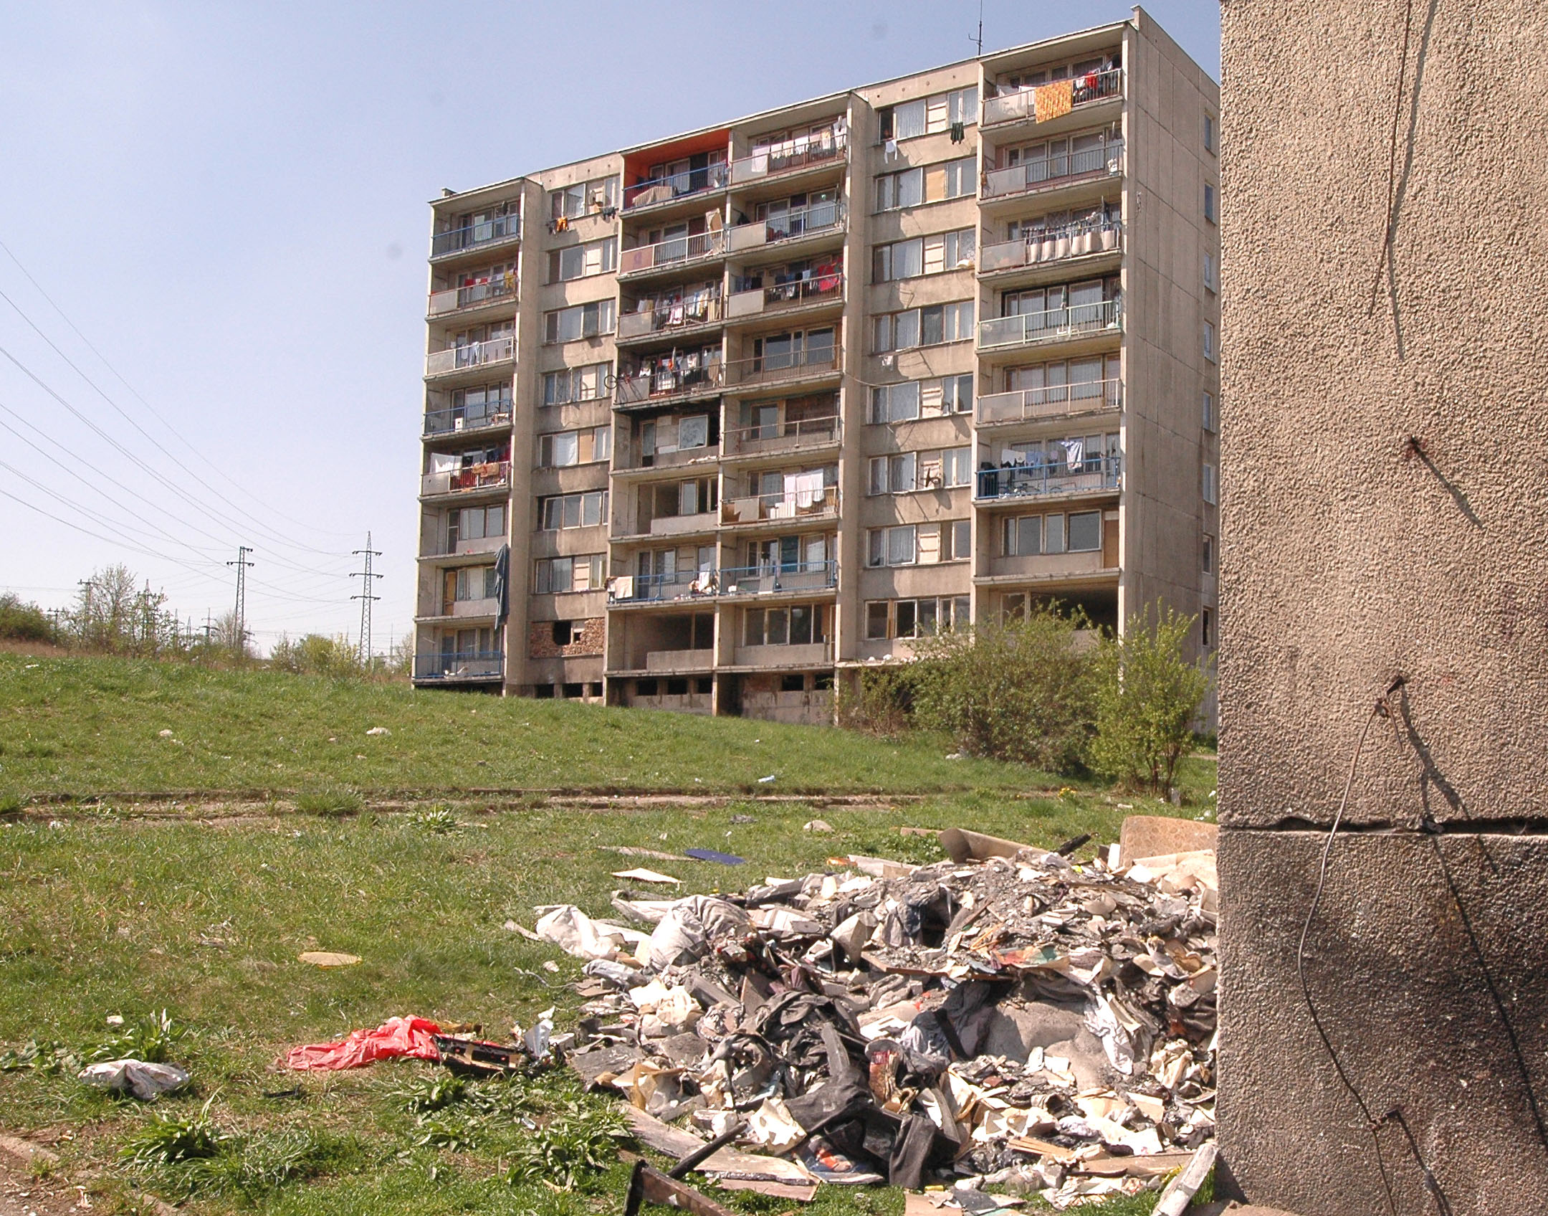

Slide 62
Po roce 1989
Od roku 1991 Romové národnostní menšina
Zpočátku nové možnosti – participace na kulturním (festivaly, muzeum) a politickém (Romská občanská iniciativa) životě
Následně pád na sociální dno – ztráta zaměstnání, segregace
1993 rozdělení federace na dva samostatné státy
romská elita

Slide 63
Literatura
Fraser, Angus: Cigáni. Praha: Nakladatelství Lidové noviny, 1998.
Himl, Pavel: Zrození vagabunda. Neusedlí lidé v Čechách 17. a 18. století. Praha: Argo, 2007.
Nečas, Ctibor: Romové na Moravě a ve Slezsku (1740–1945). Brno: Matice moravská v Brně, 2005.

Slide 64
Štampach, František: Cikáni v Československé republice. Praha: Česká akademie věd a umění, 1929.
Dvořák, T. – Vlček, R. – Vykoupil, L. (eds.): Milý Bore... Brno: Historický ústav AV ČR, Historický ústav FF MU, Matice moravská, 2003
Holý, Dušan – Nečas, Ctibor: Žalující píseň. Strážnice: Ústav lidové kultury, 1993.

Slide 65
Hrtánek, Ladislav: Perzekúcia slovenských Rómov v právnych normách (1939–1941). Bulletin Muzea romské kultury 14, 2005, s. 83–84.
Janas, Karol: Zabudnuté tábory. Trenčín: Trenčianska univerzita Alexandra Dubčeka v Trenčíne, Fakulta sociálno-ekonomických vzťahov, 2008.
Kladivová, Vlasta: Konečná stanice Auschwitz-Birkenau. Olomouc: Univerzita Palackého v Olomouci, 1994.

Slide 66
Nečas, Ctibor: Nemůžeme zapomenout. Našťi bisteras. Olomouc: Univerzita Palackého v Olomouci, 1994.
Nečas, Ctibor: Holocaust českých Romů. Praha: Prostor, 1999.
Nečas, Ctibor: Svatobořičtí Romové (1840-1943. Slovácko 44, 2002, s. 243-259.
Pavelčíková, Nina: Romové v českých zemích v letech 1945–1989. Sešity Úřadu dokumentace a vyšetřování zločinů komunismu PČR 12. Praha: Úřad dokumentace a vyšetřování zločinů komunismu PČR, 2004.

Slide 67
Davidová Eva: Romano drom. Cesty Romů. 1945–1990. Olomouc: Vydavatelství Univerzity Palackého v Olomouci, 1995.
Lhotka, Petr: Svaz Cikánů-Romů 1969–1973. In: Schuster, M. – Závodská, M. (eds.): Svaz Cikánů-Romů 1969–1973. Doprovodná publikace k výstavě Muzea romské kultury „Svaz Cikánů-Romů 1969–1973. Z historie první romské organizace v českých zemích.“ Brno: Muzeum romské kultury, 2009, s. 5–23.
Evans, Wyatt C.: Roma rising: romské obrození. Praha: Argo, 2005.
www.rommuz.cz
romistická bibliografie

